Slide 1





TRƯỜNG TIỂU HỌC HỨA TẠO.
TIẾNG VIỆT
LỚP 3A
NĂM
ĐỌC: TÔI YÊU EM TÔI
( Tiết 1 + 2)
GIÁO VIÊN: ĐOÀN THỊ HOÀNG DUNG .

Slide 2




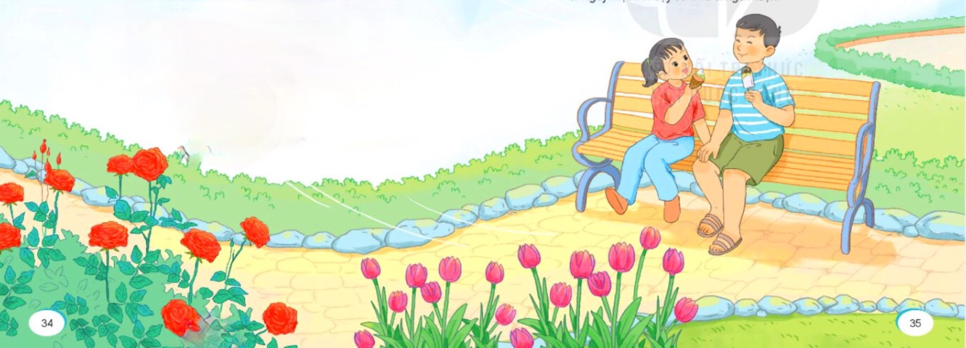
Thứ Hai ngày 27 tháng 11 năm 2023
Tiếng Việt
Khởi động

Slide 3
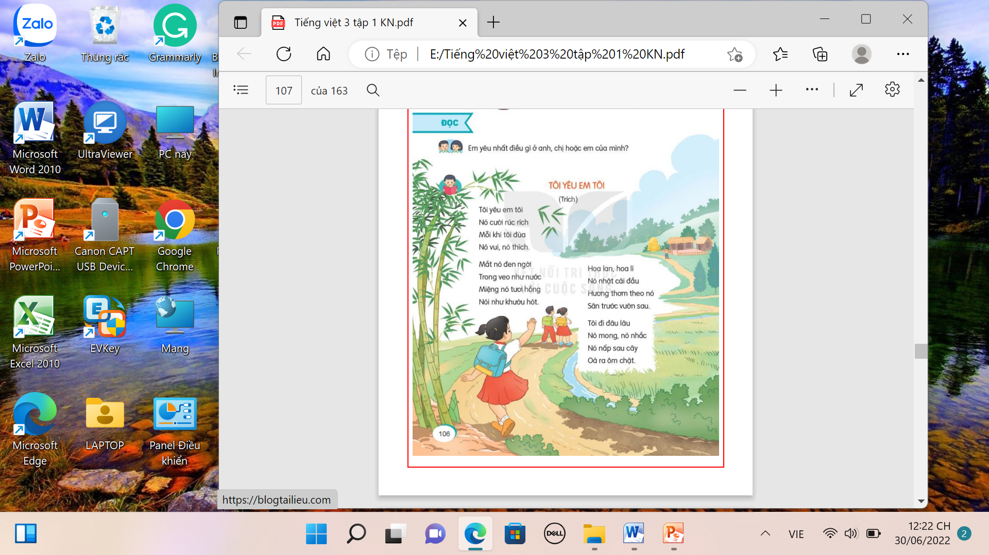
Thứ Hai ngày 27 tháng 11 năm 2023
Tiếng Việt
Đọc: Tôi yêu em tôi.

Slide 4
Thứ Hai ngày 27 tháng 11 năm 2023
Tiếng Việt
Đọc: Tôi yêu em tôi.
I. Đọc văn bản.
* Luyện đọc đúng từ ngữ khó:
- rúc rích, nó thích, khướu, …
* Luyện đọc câu:
Tôi đi đâu lâu/
Nó mong, nó nhắc/
Nó nấp sau cây/
Òa ra ôm chặt.//

Slide 5


Thứ Hai ngày 27 tháng 11 năm 2023
Tiếng Việt
Đọc: Tôi yêu em tôi.
I. Đọc văn bản
ĐỌC NHÓM
ĐỌC LẠI
CẢ BÀI
ĐỌC NỐI TIẾP TRƯỚC LỚP
Notes:
GV cùng hs nhớ lại nhân vật đồng hành Hà và Nam qua từng năm học
Tác giả bộ ppt Toán + TV2: Phan Thị Linh – Đà Nẵng
Sđt lh: 0916.604.268
+ Zalo: 0916.604.268
+ Facebook cá nhân: https://www.facebook.com/nhilinh.phan/
+ Nhóm chia sẻ tài liệu: https://www.facebook.com/groups/443096903751589
Hãy liên hệ chính chủ sản phẩm để được hỗ trợ và đồng hành trong suốt năm học nhé!

Slide 6
Thứ Hai ngày 27 tháng 11 năm 2023
Tiếng Việt
Đọc: Tôi yêu em tôi.
II. Tìm hiểu bài
1. Khổ thơ đầu cho biết bạn nhỏ yêu em gái điều gì?
+ Bạn nhỏ yêu em gái vì em cười rúc rích khi bạn nhỏ nói đùa.
2. Trong khổ 2,3 bạn nhỏ tả em gái mình đáng yêu như thế nào?
+ Bạn nhỏ kể, tả về cô em gái của mình rất xinh đẹp, rất đáng yêu:
- Mắt em đen ngời, trong veo như nước.
- Miệng em tươi hồng, nói như khướu hót.
- Cách làm điệu của em: hoa lan, hoa lí em nhặt cài đầu, hương thơm bay theo em từ sân trước tới vườn sau.
3. Khổ thơ nào cho thấy bạn nhỏ được em gái của mình yêu quý?
+ Khổ thơ thứ tư, bạn nhỏ kể cô em gái rất mong, rất nhớ mỗi khi mình đi đâu lâu và khi trở về, em lấp sau cây chạy òa ra ôm chặt.

Slide 7
Thứ Hai ngày 27 tháng 11 năm 2023
Tiếng Việt
Đọc: Tôi yêu em tôi.
II. Tìm hiểu bài
4. Chi tiết nào cho thấy bạn nhỏ rất hiểu sở thích, tính cách của em mình?
+ Em vẽ thỏ phải có đôi, vì em sợ nếu chỉ vẽ một con, thỏ sẽ buồn vì không có bạn chơi cùng. Điều này cho thấy bạn rất hiểu tính nết của em.
5. Bài thơ giúp em hiểu điều gì về tình cảm anh chị em trong gia đình?
+ Bài thơ thể hiện tình cảm anh chị em trong nhà rất cảm động.

Slide 8




Thứ Hai ngày 27 tháng 11 năm 2023
Tiếng Việt
Đọc: Tôi yêu em tôi.
II. Tìm hiểu bài
ĐỌC LẠI BÀI
* Nội dung bài nói gì?
* Nội dung: Bài thơ thể hiện tình cảm anh chị em trong nhà rất cảm động. Tình cảm anh chị em ruột thịt làm cho cuộc sống thêm đẹp, thêm vui.
III. Luyện đọc học thuộc lòng.

Slide 9
Thứ Hai ngày 27 tháng 11 năm 2023
Tiếng Việt
Đọc: Tôi yêu em tôi.
4.Học thuộc lòng bài thơ:
Tôi yêu em tôi
Nó cười rúc rích
Mỗi khi tôi đùa
Nó vui, nó thích.
Hoa lan, hoa lí
Nó nhặt cài đầu
Hương thơm theo nó
Sân trước vườn sau.
Nó thích vẽ lắm
Vẽ thỏ có đôi
Nó sợ thỏ một
Không có bạn chơi
Mắt nó đen ngời
Trong veo như nước
Miệng nó tươi hồng
Nói như khướu hót.
Tôi đi đâu lâu
Nó mong, nó nhắc
Nó nấp sau cây
Òa ra ôm chặt.
Kìa, tiếng nó đấy!
Đang ở trường về
Cùng bạn bắt bướm
Cười dưới hàng tre
( Phạm Hổ )

Slide 10
Thứ Hai ngày 27 tháng 11 năm 2023
Tiếng Việt
Đọc: Tôi yêu em tôi.
IV. Nói và nghe: Tình cảm anh chị em.
Bài 1. Cùng bạn trao đổi để hiểu nghĩa của các câu tục ngữ, ca dao dưới đây:
- Chị ngã em nâng.
Anh em như thể tay chân
Rách lành đùm bọc, dở hay đỡ đần.
+ Chị ngã em nâng: Anh chị em trong nhà phải che chở, giúp đỡ nhau lúc khó khăn, hoạn nạn.
+ Anh em như thể tay chân
Rách lành đùm bọc, dở hay đỡ đần.
Anh chị em trong nhà cần giúp đỡ nhau lúc khó khăn, hoạn nạn; luôn bên nhau dù giàu hay nghèo, dù hay hay dở.

Slide 11
Thứ Hai ngày 27 tháng 11 năm 2023
Tiếng Việt
Đọc: Tôi yêu em tôi.
IV. Nói và nghe: Tình cảm anh chị em.
Bài 2. a. Kể về những việc em thường làm cùng với anh, chị hoặc em của em. Nêu cảm nghĩ của em khi có anh, chị em làm việc cùng.
- Hằng ngày, em phụ chị gái rửa bát. Chị rửa bát còn em sẽ xếp bát lên giá để cho ráo nước. Hai chị em vừa làm vừa hát rất vui. Em yêu chị em rất nhiều.
* Khi chúng ta làm việc cùng người thân cần biết nhường nhịn, hỗ trợ nhau. Qua công việc và trò chuyện trong lúc làm cùng, sẽ hiểu tính tình của người thân, tình cảm càng thên gắn bó, ....

Slide 12
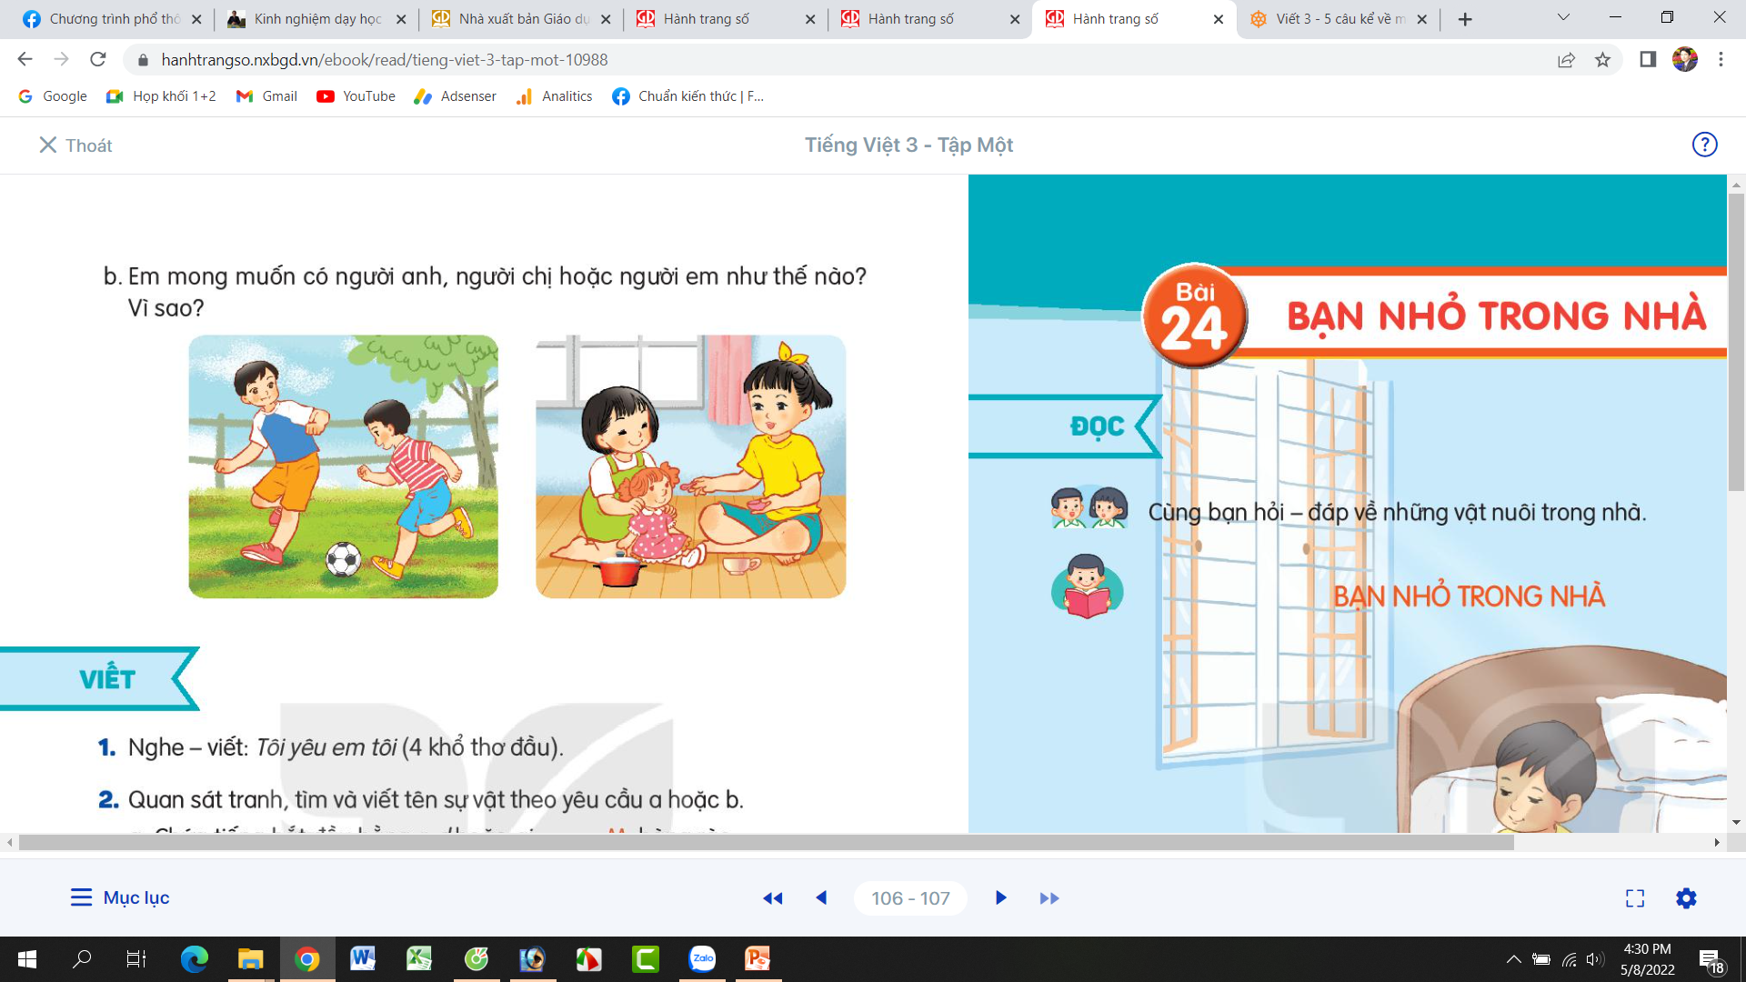
Thứ Hai ngày 27 tháng 11 năm 2023
Tiếng Việt
Đọc: Tôi yêu em tôi.
IV. Nói và nghe: Tình cảm anh chị em.
Bài 2. b. Em mong muốn mình có người anh, người chị hoặc người em như thế nào? Vì sao?
Em thích nhất có một người anh yêu thương em, cùng chơi với em. Mỗi buổi chiều đi học về, hai anh em sẽ đi đá bóng ở sân bóng gần nhà. Anh dạy em cách sút bóng sao cho đúng. Nhờ có anh mà em đá bóng ngày càng giỏi hơn. Em cảm thấy rất vui khi được chơi đá bóng cùng anh.

Slide 13

CHÀO CÁC EM!
Notes:
13

